Slide 1


ỦY BAN NHÂN DÂN QUẬN LONG BIÊN
TRƯỜNG TIỂU HỌC ĐÔ THỊ VIỆT HƯNG
BÀI GIẢNG ĐIỆN TỬ
KHỐI 3
MÔN: TOÁN

Slide 2



Slide 3


Slide 4
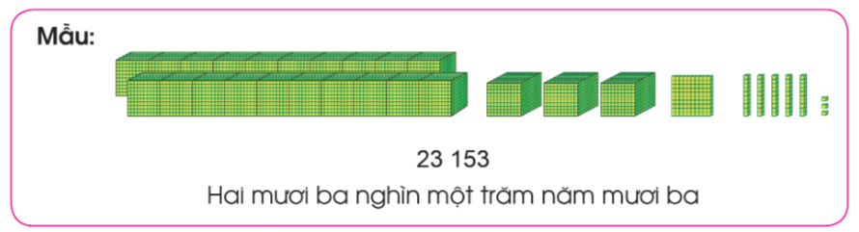
3
Đếm, viết rồi đọc số khối lập phương (theo mẫu):

Slide 5
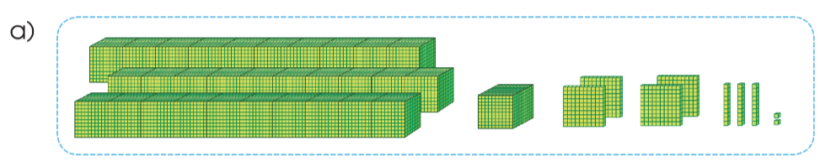
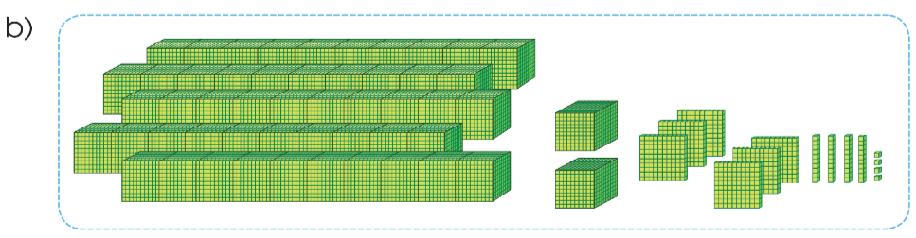
31 432
Ba mươi mốt nghìn bốn trăm ba mươi hai.
52 644
Năm mươi hai nghìn sáu trăm bốn mươi tư.

Slide 6



4
a) Viết các số sau: bốn mươi mốt nghìn hai trăm ba mươi bảy, ba mươi ba nghìn sáu trăm tám mươi mốt, tám mươi lăm nghìn một trăm bảy mươi sáu, mười hai nghìn bốn trăm bốn mươi lăm.
Bốn mươi mốt nghìn hai trăm ba mươi bảy
41 277
Ba mươi ba nghìn sáu trăm tám mươi mốt
33 681
Tám mươi lăm nghìn một trăm bảy mươi sáu
85 176
Mười hai nghìn bốn trăm bốn mươi lăm
12 445

Slide 7
4
b) Đọc các số sau: 38 239, 76 815, 27 413, 21 432, 68 331
38 239
Ba mươi tám nghìn hai trăm ba mươi chín
76 815
Bảy mươi sáu nghìn tám trăm mười lăm
27 413
Hai mươi bảy nghìn bốn trăm mười ba
68 331
Sáu mươi tám nghìn ba trăm ba mươi mốt

Slide 8

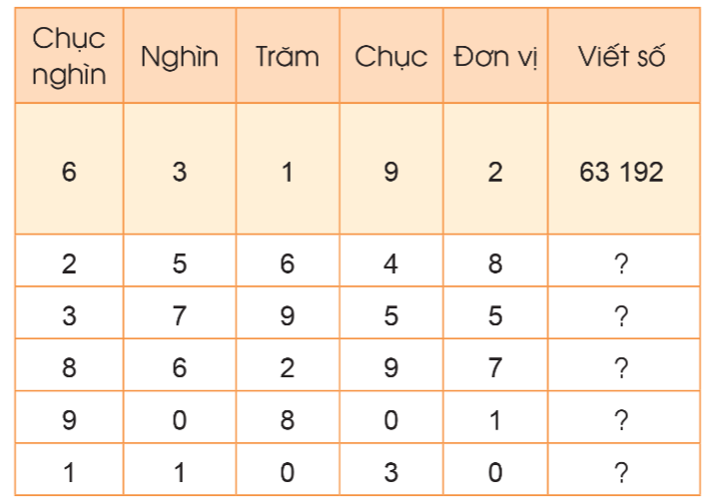
Đọc số
25 648
37 955
86 297
90 801
11 030

Slide 9
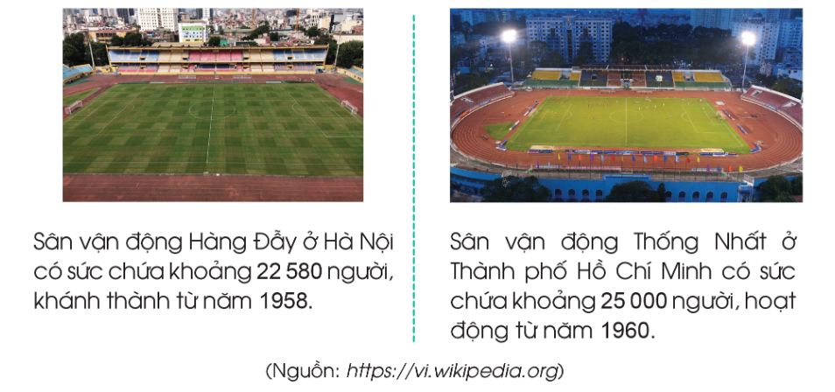

Slide 10
Về nhà, em tìm hiểu người ta thường vận dụng ghi các số trong phạm vi 100 000 trong những tình huống nào?

Slide 11


